Slide 1
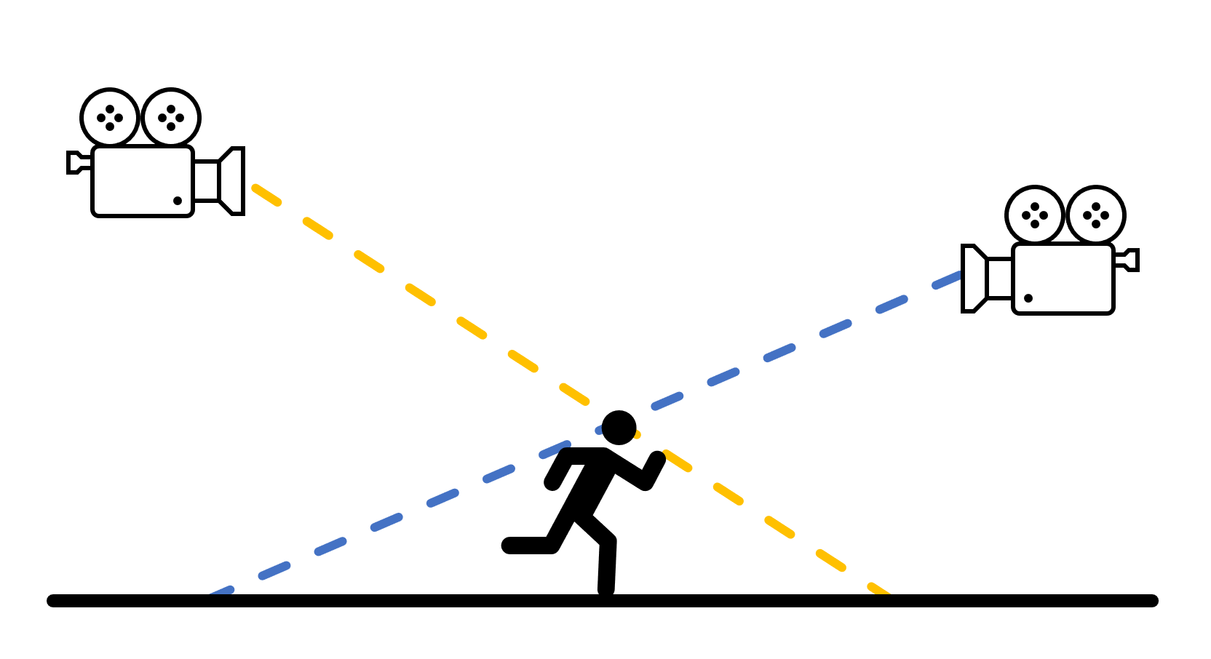
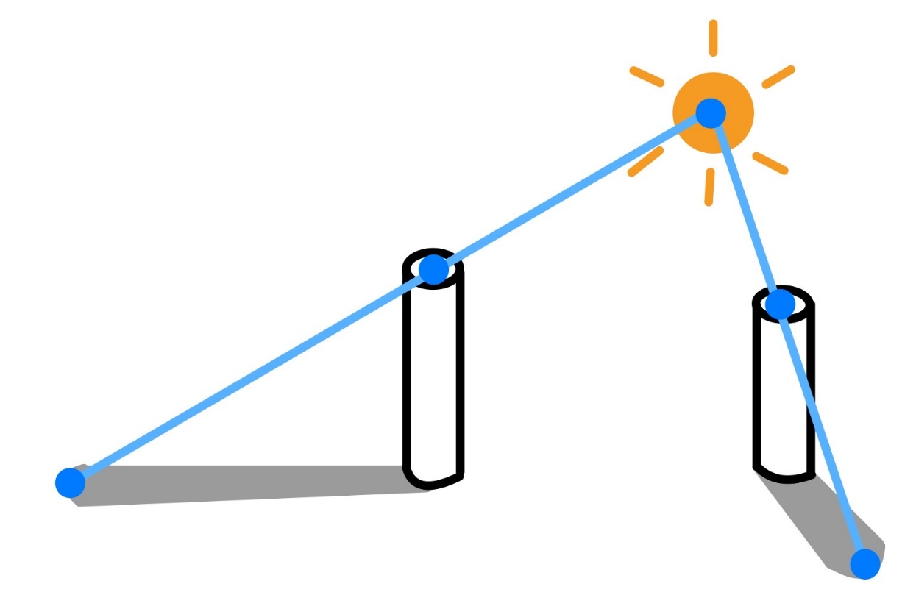
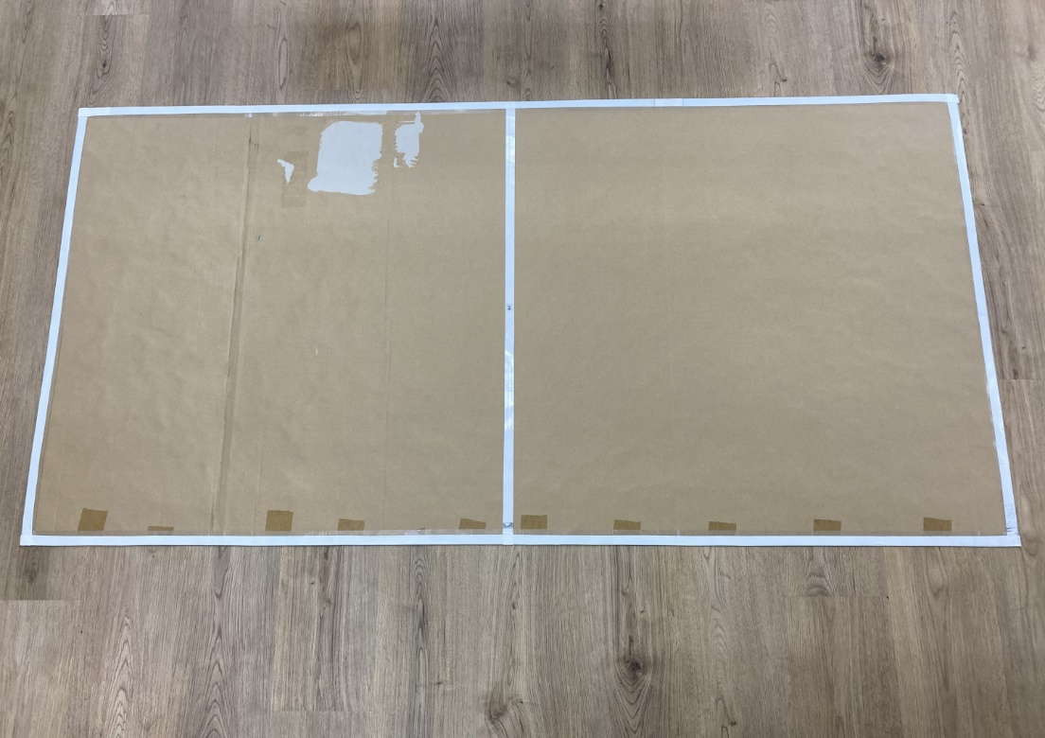
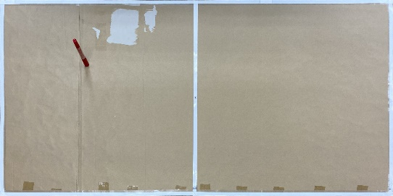
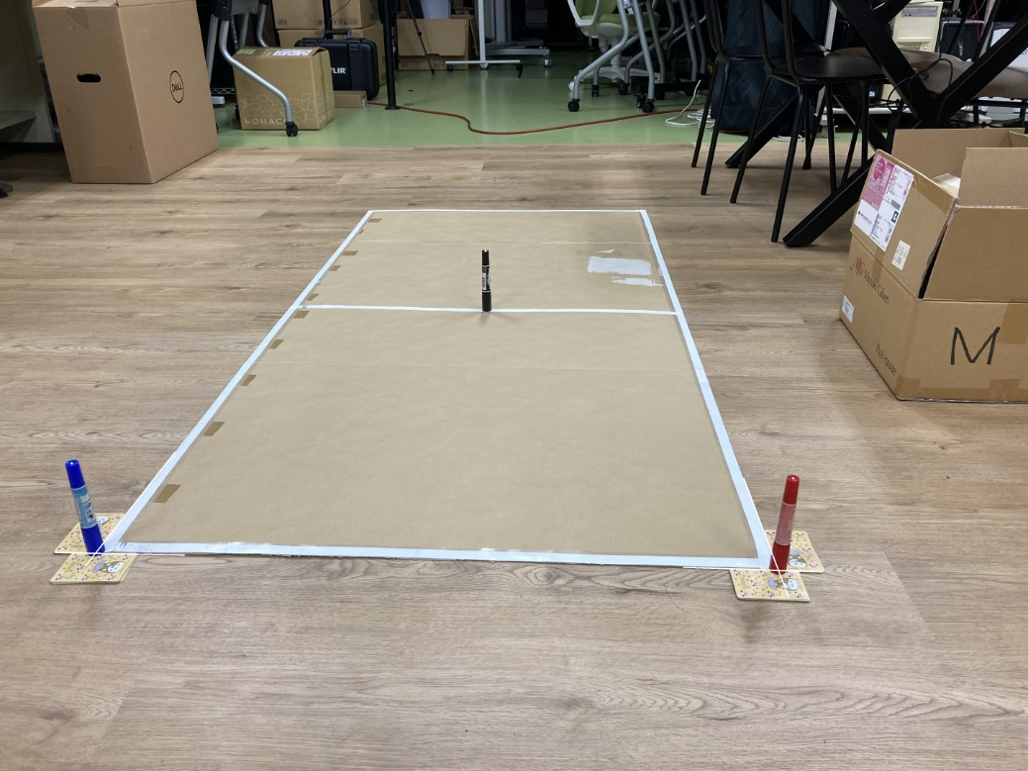
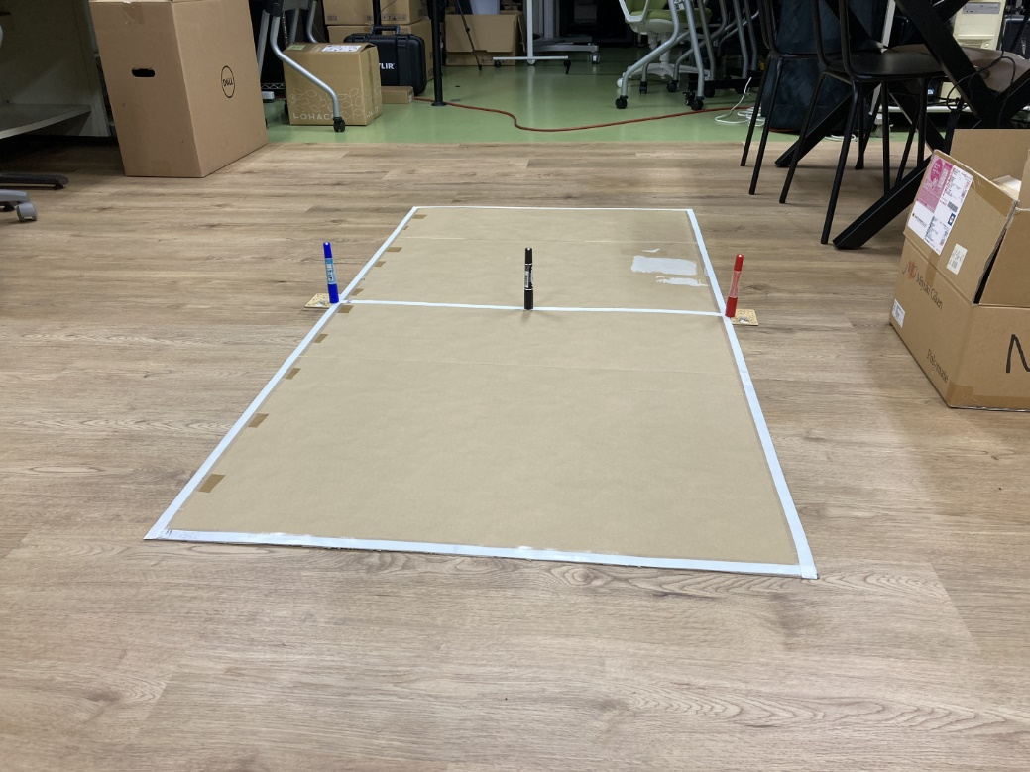
C-3 選手の3次元位置を追跡するバレーボール分析支援システム
19番 佐野 裕馬（制御工学研究室/外山）
研究背景・目的：実用的なバレーボール分析支援システムの普及
バレーボール分析ソフト
「データバレー」
・選手の動きを定量的に扱える
・アナリストの主観でデータ入力
・ソフト使用難易度が高い
先行研究
・1台のカメラを用いて選手の 2次元位置を自動で追跡可能
・選手の跳躍時には追跡不可
本研究
・複数台のカメラを用いて 選手の3次元位置を いつでも自動で追跡可能
研究内容
1. 手法概要
選手位置
①2台以上のカメラで選手を捉える
②それぞれのカメラで選手の射影 を通過する直線を考える
③複数の直線の交点を選手の 3次元位置として推定する
選手を通過する直線を 考えるには2つの要素が必要
・選手の射影：射影変換で求まる
・カメラ位置：推定する必要がある
実世界
・光源
・物体自体 一直線上に存在
・物体の影
撮影画像
・カメラ
・物体自体 一直線上に存在
・物体の射影
カメラ位置
→2つの物体でそれぞれ直線を考えれば光源（カメラ）の位置で交わる
2. 手法検証
①模擬コートを作成
②ペンを立てて射影を求める
③ペンの位置を変えて推定精度確認
パターン1
パターン2
研究結果
ペンの位置の違いでカメラ位置推定精度に大きな差が生じた。
表1.パターンごとのカメラ位置推定平均誤差
今後の予定
・高解像度の画像を用いた 本手法の再検証
・カメラ位置を推定できる 既存手法の検証
・実際のバレーボールコートで 撮影を行う
・選手の3次元位置推定法の検証
 | X平均誤差[mm] | Y平均誤差[mm] | Z平均誤差[mm]
パターン1 | 21.4 | 7.8 | 5.4
パターン2 | 146 | 20.8 | 48
ペンがカメラから遠いほど推定精度が低下した。
→本手法の有効性を低いと判断した。

